Slide 2
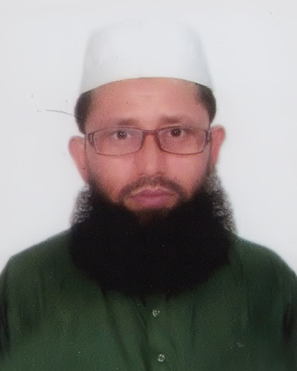
শিক্ষক পরিচিতি
মোঃমাহাবুব আলম মহসীন
কামিল(হাদিস)বিএ;অনার্স,এম,এ(হাদিস)ইবি,কুস্টিয়া
সহকারী শিক্ষক(ইসলাম)
রাজ্জাক হাওলাদার একাডেমি,মাদারীপুর।

Slide 3
ইসলাম ও নৈতিক শিক্ষা
শ্রেণী-৮ম,নবমওদশম
অধ্যায়ঃদ্বিতীয়/তৃতীয়

Slide 4
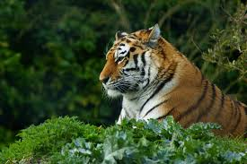
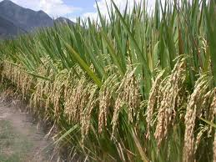
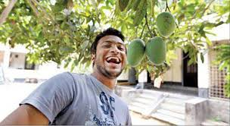
১
২
৩
৪

Slide 6
ইবাদত

Slide 8
শিখন ফলঃ
¤ ইবাদতের পরিচয় ও গুরুত্ব বর্ণনা করতে পারবে।
¤ইবাদত কতো প্রকার ও কিকি বর্ণনা করতে পারবে।
¤ইবাদত না করলে তার পরি্নতি বলতে পারবে।

Slide 9
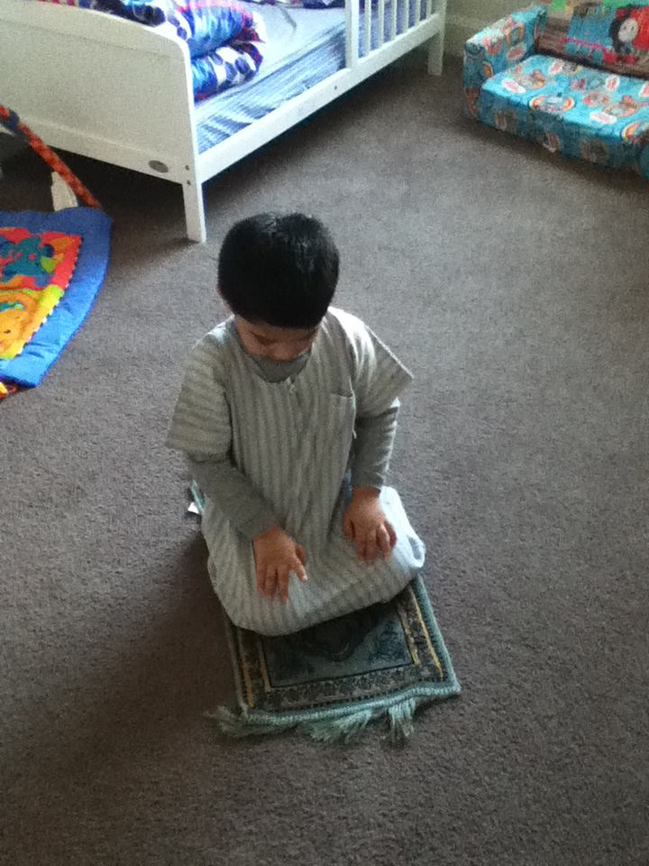
একটি শিশু সালাত আদায় করছে।

Slide 10
ইবাদত আরবি শব্দ।এর অর্থ হলো চুরান্ত ভাবে দী্নতা-হীনতা ও বিনয় প্রকাশ করা এবং নমনিয় হওয়া।আর ইসলামি শরিয়াতের পরিভাষায় দৈন ন্দিন জিবনের সকল কাজ-কর্মে আল্লাহ তালার বিধি-বিধান মেনেচলাকে ইবাদাত বলা হয়।

Slide 11
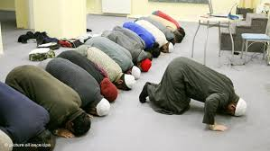
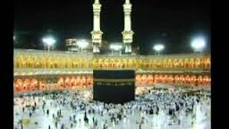
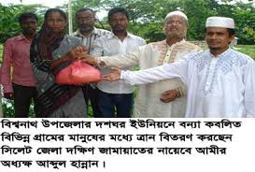
রমা
দান
সলাত
হাজ্জ
যাকাত

Slide 12
প্রঃ-
ইবাদত করব কার ? কেন করব?
ইবাদাত না করলে আমার কি কোন ক্ষতি হবে ? কেন হবে?বল।

Slide 13
একক কাজ
# হাক্কুল্লাহ ও হাক্কুল ইবাদের মধ্যে পার্থক্য কি ? বুঝিয়ে লিখ।
# হাক্কুল্লাহ কি ? এর অশ্বিকার কারির পরিনতি কি হতে পারে ? ব্যাখ্যা কর।

Slide 14
ইবাদতের গুরুত্বঃ পবিএ কোরআনে সুরা[ আল-বাইয়্যিনা০৫,আলে-ইমরআন৩২,আল-আরাফ১৭৯,জুময়া১০,ও বাকারা৪৩,সহ অনেক স্থানেই আল্লাহ পাক বলেছেন।

Slide 15
ইবাদত প্রথমতদুই প্রকারঃ [ক]হাক্কুল্লাহ ও [খ] হাক্কুল ইবাদ।
[ক] হাক্কুল্লাহ [আল্লাহর হক]
১।সামগ্রিক জীবনে আল্লাহর সার্বভৌমত্ব ও কতৃত্ব স্বীকার করা।
২। আল্লাহর দেওয়া সকল আদেশ-নিষেধ মেনে চলা।
৩।সর্বাবস্থায় নিজেকে আল্লাহর নিকট আত্মসর্পণ এবংতার অনু্গ্রহ কামনাকরা।

Slide 16
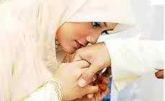
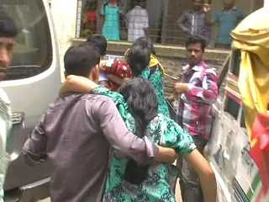
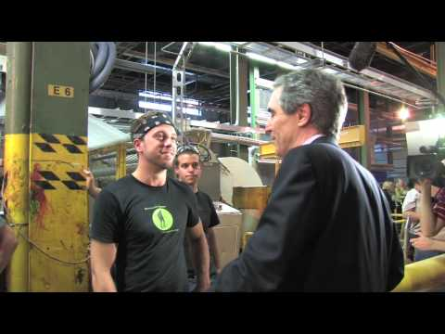
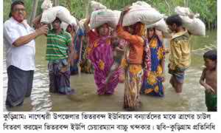
গুরু জনকে
সম্মানার্থে চুমা খাচ্ছে।
অসহায়কে সাহায্য করা
শ্রমিকের সাথে ভাল ব্যাব হার করা
দুর্গতদের সাহায্য
সাহায্য করা

Slide 17
খ।হাক্কুল ইবাদ (বান্দার হক)
মুসলিমের প্রতি অপর মুসলিমের ছয়টি হক বা অধিকার রয়েছে (বুখারি ও মুসলিম)
মানুষের প্রতি মানুষের আটটি হক বা অধিকার রয়েছে।

Slide 18
দলিয়কাজঃ
O ইবাদত কাহাকেবলে ? কত প্রকারকিকি বিশ্লেষন কর।
Oইবাদত না করলে তার পরিনাম কি ?
বর্ণনা কর।

Slide 19
মুল্লায়নঃ
শিক্ষার্থী- 1 ইবাদত কি বলতে পারবে।
2 ইবাদাত কত প্রকার কিকি লিখতেপারবে।
3 ইবাদাত না করলে তার পরিনতি ব্যাখ্যা করতে পারবে।

Slide 20
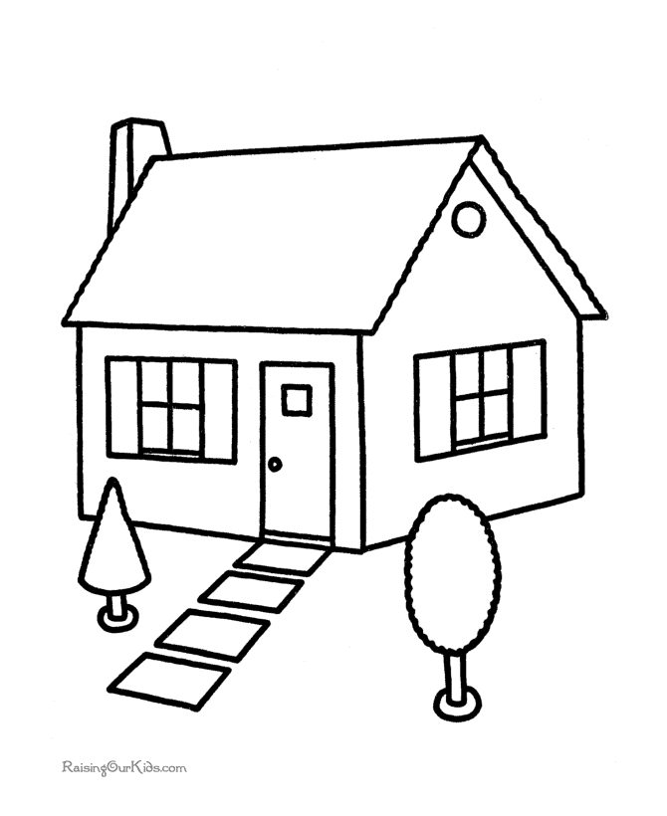
বাড়ীর কাজঃ
* হাক্কুল্লাহর উপর আল্লাহরএকটা বাণী লিখবে।
* হাক্কুল ইবাদ এর উপর একটা হাদিস
লিখবে।

Slide 21
